Slide 1

Číslo přílohy: | VY_32_INOVACE_16_WIOSENNE KWIATY
Škola: Autor: | Základní škola a mateřská škola s polským jazykem vyučovacím Bukovec Mgr. Halina Kuligová
Předmět: | Prvouka
Třída: | 1.
Šablona projektu: | III/2 Inovace a zkvalitnění výuky prostřednictvím ICT
Datum zařazení do výuky a zapsání do třídní knihy: | 8.3. 2012
Jazyk: | Polština
Název a anotace: | Materiál je určen k procvičování základních vědomosti z tem. okruhu: jaro, jarní květiny;
Druh učebního materiálu: | DUM – Prezentace Power Point
Očekávaný výstup | - Základní vědomosti z tematického okruhu: jaro, jarní květiny;
Využité materiály: | Obrázky z www.office.microsoft.com http://http://pl.wikipedia.org/wiki/Podbia%C5%82_pospolity#mediaviewer/Plik:Tussilago_farfara_-_K%C3%B6hler%E2%80%93s_Medizinal-Pflanzen-142.jpgl.wikipedia.org/wiki/Pierwiosnek_lekarski,

Slide 2
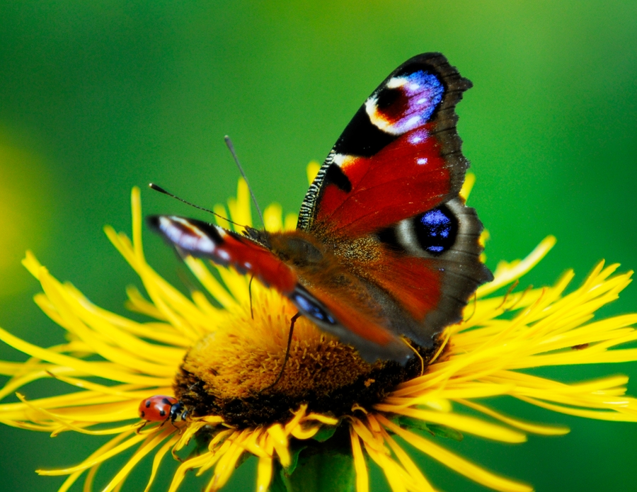
WIOSENNE KWIATY

Slide 3
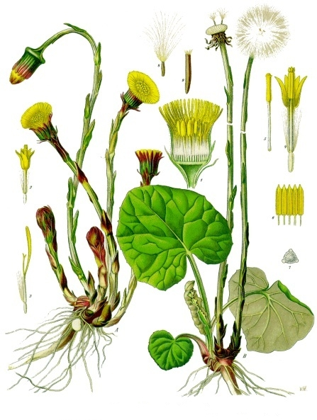

Wiosenne kwiaty:
Śnieżyczka przebiśnieg
Śnieżyca wiosenna
Mniszek lekarski
Podbiał pospolity

Slide 4

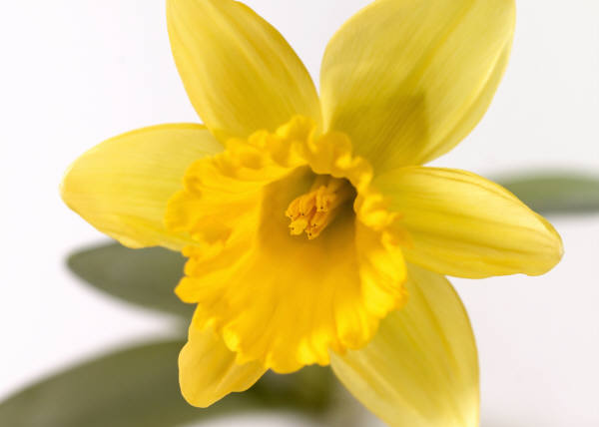
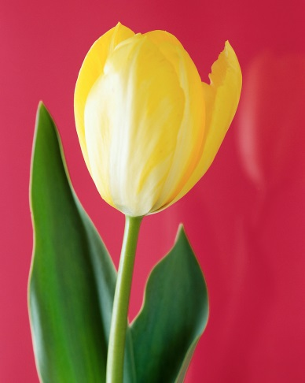
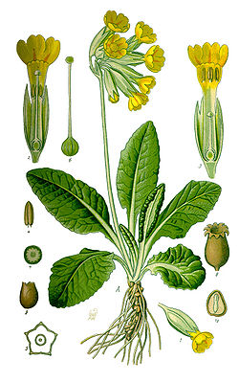
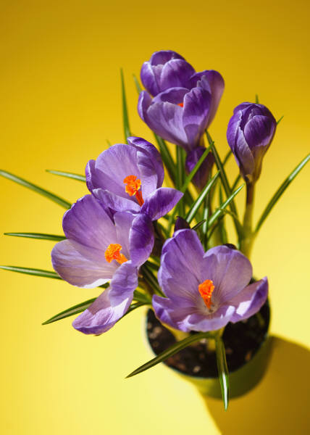
Narcyz
Tulipan
Krokus ( szafran )
Pierwiosnek

Slide 5
Budowa rośliny kwiatowej:
kwiat
liść
owoc
łodyga
korzeń

Slide 6
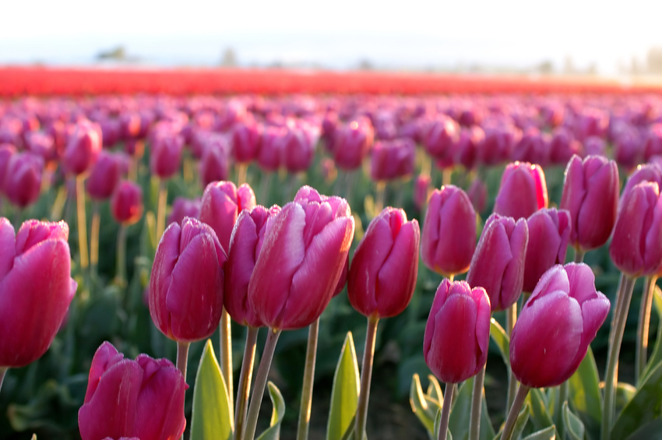
Tulipany
Na grządce
dwa pąsowe tulipany
Jeden w drugim zakochany
czule tulą się do siebie
ot, jak tulipany.

